Slide 1
Всероссийский конкурс «Доброволец России-2019»
в номинации
«Вокруг меня»

Slide 2
СОДЕРЖАНИЕ ПРОЕКТА
Цель: Создание здоровой атмосферы в районе, благоустройство и озеленение села и сельских поселений Барятинского района, путем высадки деревьев в социально-культурные места и вдоль автомобильных дорог Барятинского района, а также покраска заборов и столбов.
Задачи:
1. Выделение бюджетных средств на реализацию проекта.
2. Назначение кураторов в каждом сельском поселении.
3. Привлечение задействованных в работу лиц и лиц ответственных за реализацию проекта.
4. Реализация проекта.
5.Отчет о проделанной работе.
Объект: социально-культурные места и территория вдоль автомобильных дорог села Барятино и Барятинского района.
Субъект: граждане Барятинского района, общественные объединения, местное самоуправление.

Slide 3
ОПИСАНИЕ ПРОЕКТА
Для реализации проекта потребуется поддержка местных властей и общественных объединений. А также, необходимо выделение бюджетных средств на закупку саженцев для высадки деревьев.
Ответственные по благоустройству сельских поселений подсчитывают приблизительную смету (количество необходимых саженцев на планируемые для озеленения территории). Отправляют данные в соответствующие структуры.
​Производится закупка саженцев и растений.
Для реализации проекта необходим сопутствующий​ инвентарь (лопаты, перчатки и др.), можно возложить на местные власти ( инвентарь, который используется в субботниках и т.п.).
Следующий этап реализации проекта – это распространение информации главам администрации сельских поселений Барятинского района. Это будут муниципальные служащие, работники администрации района, молодежный совет при руководителе Управы МР "Барятинский район", Молодая гвардия Барятинского района, Волонтеры победы, работники бюджетных и коммерческих предприятий населенного пункта.

Slide 4
ЭТАПЫ РЕАЛИЗАЦИИ ПРОЕКТА
Для того, чтобы реализовать наш проект мы разбили его на 3 этапа:
1 этап - подготовительный – март-апрель 2018 года
2 этап – практический- в течении 2019 года
3 этап - информационно - просветительский – 2019 год

Slide 5
1 этап (подготовительный)
Приступая к работе, мы провели анализ ситуации на данный момент с целью определения наиболее важных проблем, которые требуют оперативного решения:
1. Выделение бюджетных средств.
2. Назначение ответственных лиц по благоустройству района.
3. Подсчет сметы.
4. Закупка саженцев и рассады.
После того как были определены важные проблемы, требующие материальных затрат нами была проведена работа по организации и проведении благоустройства
В ходе проекта были проведены такие работы, как:
1) уборка территории от мусора;
2) вскопка территории;
3) обрезка деревьев;
4) покраска заборов, столбов;
5) высадка саженцев деревьев и цветов.

Slide 6
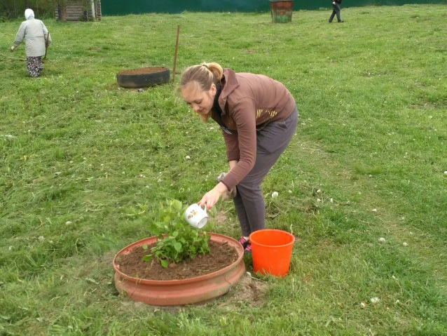
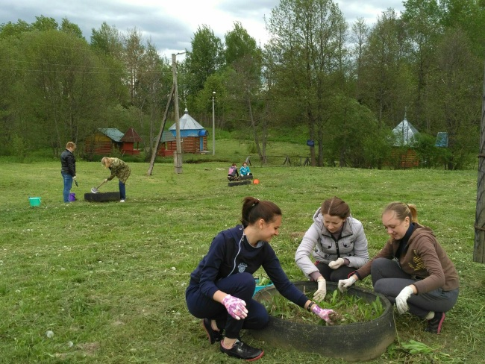
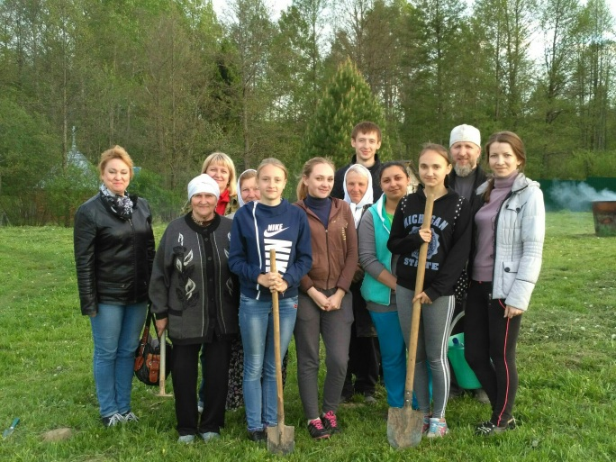
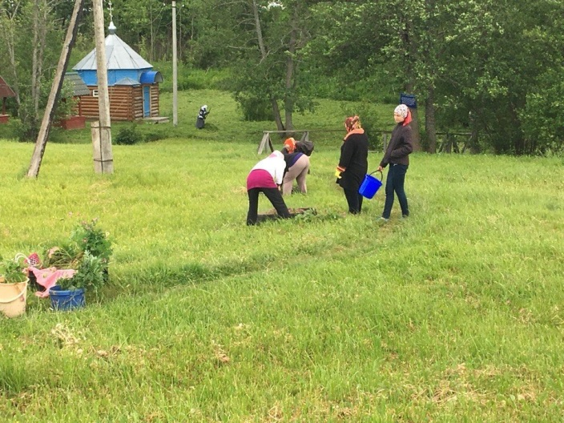
2 этап – практический- в течении 2019 года
Озеленение Святого источника в с. Барятино

Slide 7
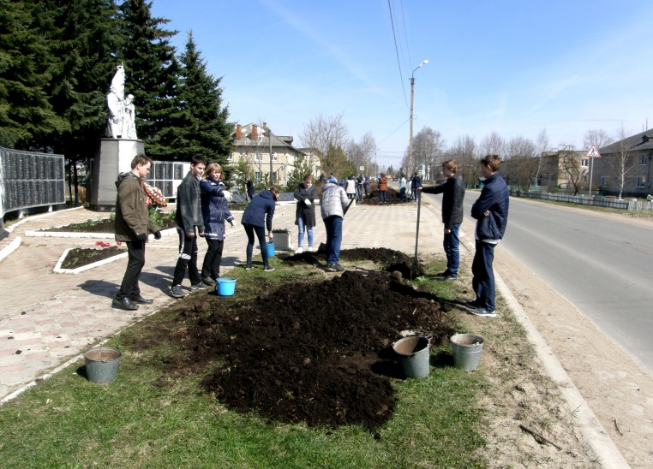
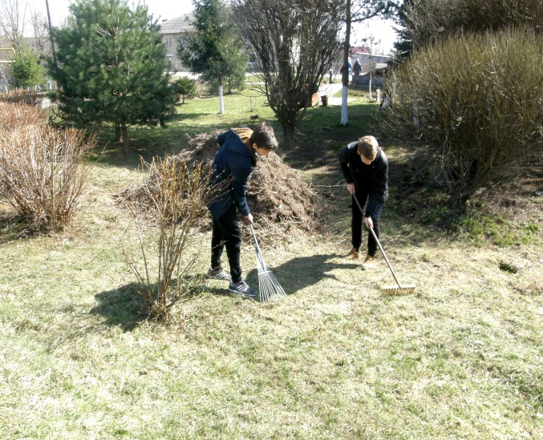
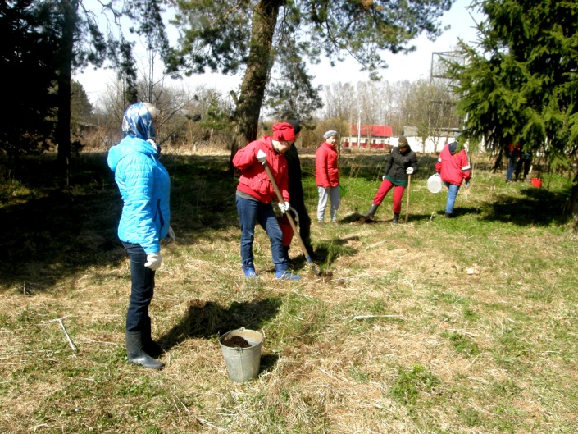
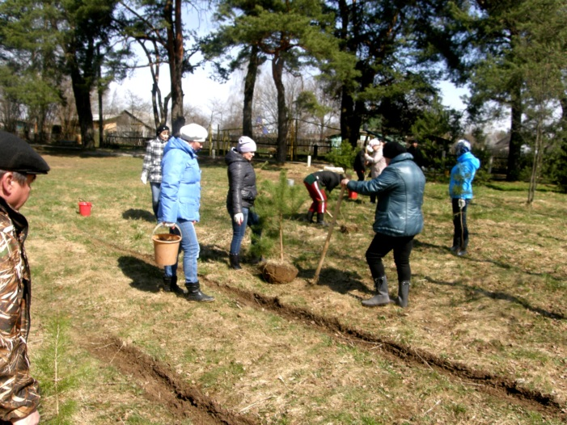
Озеленение и благоустройство Барятинского района

Slide 8
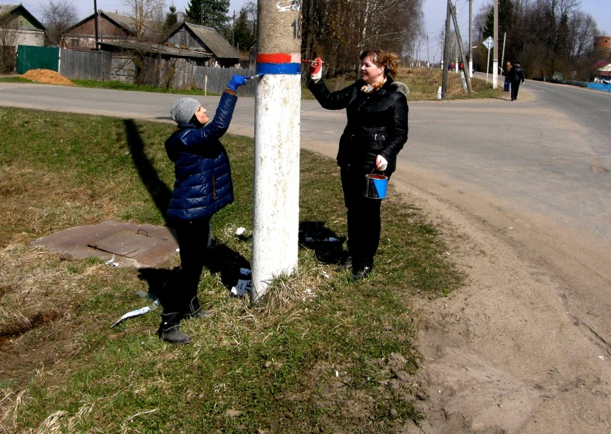
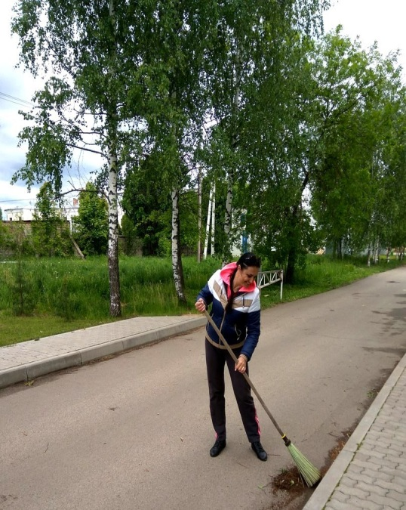
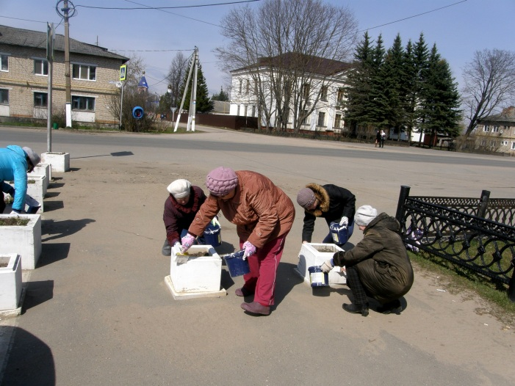
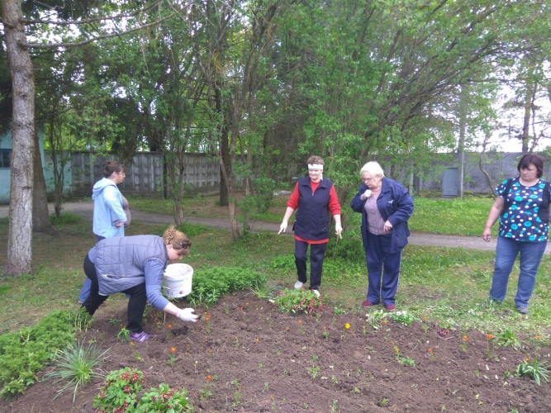

Slide 9
РЕЗУЛЬТАТЫ ПРОЕКТА
Проект по своей сути является социальным, поэтому потребуется большое привлечение людей. Он требует не больших затрат, основные расходы будут происходить на закупку саженцев деревьев и рассады, таким образом, можно сказать, что проект реально осуществим.
Так же, проект показывает социальную и экономическую результативность, т.к. оказывает положительное влияние на обе отрасли.
Результаты покажут высокую значимость проекта:
1. Социальная эффективность: проект направлен на облагораживание территории Барятинского района, что создаст презентабельный внешний вид району. Чистый и насыщенный кислородом воздух положительно повлияет на окружающую среду , что в последствии, улучшит общее состояние здоровья у людей, снизит загазованность воздуха, снизит заболеваемости людей.
2. Экономическая эффективность: за счет снижения общего процента заболеваемости, проект будет увеличивать и поддерживать в тонусе трудоспособное население нашего района, повлияет на сокращение бюджетных выплат ОМС, увеличит производительность труда граждан.

